Slide 1
반복하는 일을 하자

Slide 2
목차
for문
while문
break 문
continue 문
중첩 for문

Slide 3

1. 반복문
동일한 문장을 여러 번 반복시키는 구조
효율성, 가독성 및 유지 관리 용이성, 유연성 제공
환영합니다!
환영합니다!
환영합니다!
환영합니다!
환영합니다!
환영합니다!
만약 백만번 반복해야 한다면?

Slide 4
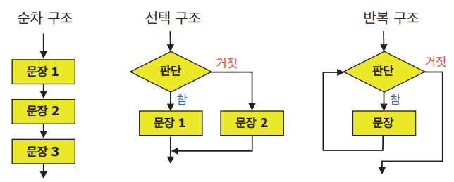
반복의 종류
횟수 제어 반복 ( for 문) : 횟수를 정해 놓고 반복
조건 제어 반복 (while 문) : 특정한 조건이 만족되면 반복

Slide 5
for 문 – range() 활용
1
for i in range(100): # 0 1 2 3 4 〮〮〮 99 print(i)
2
[주의 사항 ]
for 뒤에 : (콜론기호) 반드시 쓸 것
들여쓰기 (indentation) 주의할 것
1
2

Slide 6
for 문 – range() 활용
for i in range(1,10, 3): print(i, end=‘**')
for i in range(0,10, 2): print(i, end=‘ ')
1**4**7**
0 2 4 6 8

Slide 7
for 문 – 리스트 or 문자열 활용
f_list = ["사과","바나나","망고","수박","자몽"] for i in f_list: print(i,"맛있다")

Slide 8
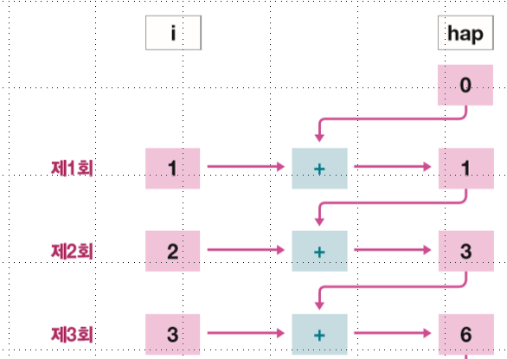
1 ~ 3까지의 합
hap = 0 for i in range(1,4): # 1 2 3 hap = hap + i print(hap)

Slide 9
도전
1~ 100사이의 홀수의 합을 구하는 프로그램을 작성하세요
1,3,5,7, …. 97,99
hap = 0 for i in range(1,100,2): hap = hap + i print(“1과 100 사이에 있는 홀수의 합: %d” % hap)

Slide 10
도전
1부터 사용자가 입력한 수 까지의 합계를 구하는 프로그램을 작성
숫자 입력:10
1에서 10 까지의 합계: 55
숫자 입력:100
1에서 100 까지의 합계: 5050

Slide 11
i,hap,num = 0,0,0 num = int(input("숫자 입력:")) for i in range(1,num+1): hap = hap +i print("1에서 %d 까지의 합계: %d" % (num,hap))
숫자 입력:10
1에서 10 까지의 합계: 55

Slide 12
도전
1부터 사용자가 입력한 숫자 사이의 3의 배수의 합계를 구하는
프로그램을 작성
숫자 입력:13
3 6 9 12
1에서 13사이의 3의 배수의 합계: 30

Slide 13
도전
i,hap = 0,0 number = int(input("숫자 입력:")) for i in range(1,number+1): if i%3 ==0: print(i, end= ' ') hap = hap +i print() print("1에서 %d사이의 3의 배수의 합계: %d" % (number,hap))

Slide 14
도전
1부터 사용자가 입력한 숫자 사이의 2의 배수 또는 3의 배수의
합계를 구하는
프로그램을 작성
숫자 입력:13
2 3 4 6 8 9 10 12
1에서 13사이의 2의 배수 또는 3의 배수의 합계: 54

Slide 15
구구단
dan= 3
for i in range(1,10): print("%d*%d=%2d" % (dan, i, dan * i))
3*1 = 3
3*2 = 6
3*3 = 9
3*4 = 12
3*5 = 15
3*6 = 18
3*7 = 21
3*8 = 24
3*9 = 27
위를 수정하여 꺼꾸로 출력하는 프로그램을 작성

Slide 16
구구단 2
dan = int(input("출력할 구구단은: ")) for i in range(1,10): print("%2d *%2d = %2d" % (dan, i, dan * i))

Slide 17
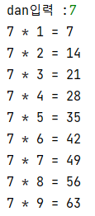
구구단 3
dan= int(input("dan입력 :"))
for i in range(1,10): text = f'{dan} * {i} = {dan * i}' print(text)
F-문자열은 Python에서 형식화된 문자열을 생성하는 간결하고 읽기 쉬운 방법을 제공하여 코드를 더욱 표현력 있고 쉽게 만듭니다.

Slide 18
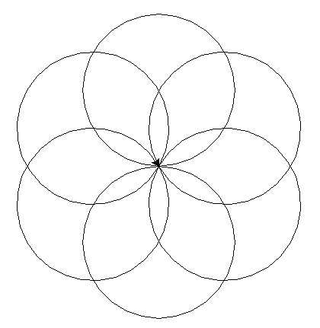
도형 그리기
import turtle t = turtle.Turtle() for i in range(6): t.circle(80) t.lt(360/6) turtle.done()

Slide 19
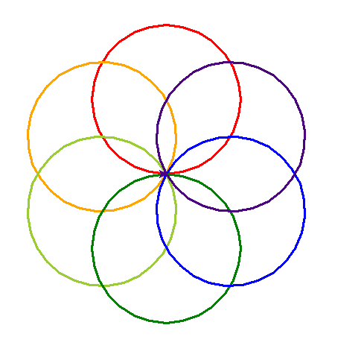
도전
c = ['red','orange','yellowgreen','green','blue','indigo']
각각 색상이 다른 6개의 원을 그리기

Slide 20
import turtle t = turtle.Turtle()
c =['red','orange','yellowgreen','green','blue','indigo'] for i in range(6): t.color(c[i]) t.circle(100) t.lt(360/6) turtle.done()

Slide 21
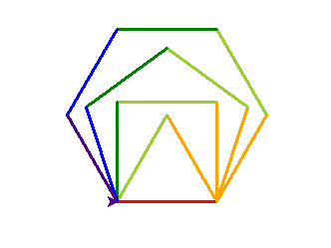
도전 -도형그리기
Notes:
이번에는 다음과 같은
삼각형 사각형 오각형 육각형을 그려볼까요…

Slide 22
import turtle t = turtle.Turtle()
c =['red','orange','yellowgreen','green','blue','indigo']
t.width(3)
#아래부분을 완성하세요 turtle.done()

Slide 23
도전
for i in range(3): # 정삼각형 그리기 t.color(c[i]); t.fd(100); t.lt(360/3) for i in range(4): # 정사각형 그리기 t.color(c[i]); t.fd(100); t.lt(360/4) for i in range(5): # 정오각형 그리기 t.color(c[i]); t.fd(100); t.lt(360/5)
t.clear()

Slide 24
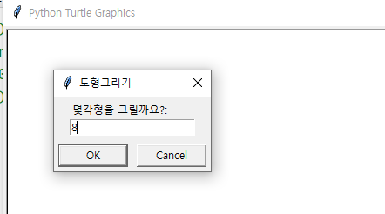
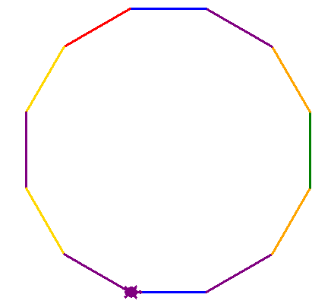
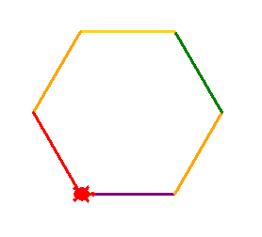
도전
정수 n을 입력 받아 n-각형을 그리는 프로그램 작성하세요
조건) 한 변을 그릴 때 마다
c =['red','orange','green','blue','purple’,’gold’]에서
무작위로 색상을 선택하여 그린다. ( random.randint(0,5) 이용)

Slide 25
도전
import turtle import random t = turtle.Turtle() t.shape("turtle") t.width(3)
c =['red','orange','green','blue','purple','gold'] s = turtle.textinput(＂도형그리기", "몇각형을 그릴까요?")
# 이 부분을 완성하세요
turtle.done()

Slide 26
도전
n=int(s) for i in range(n): t.color(c[random.randint(0,5)]) t.forward(100) t.left(360/n)

Slide 27
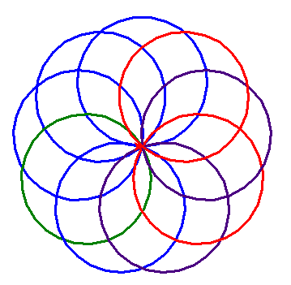
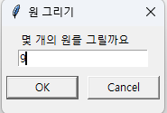
도전
textinput을 이용하여 원의 개수를 입력받아 입력받는 수만큼
원을 그리는 프로그램을 작성하세요
단) 색상은 원을 그릴때마다 무작위로 선택
turtle.textinput("원 그리기", "몇 개의 원를 그릴까요")

Slide 28
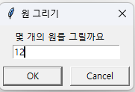
도전
import turtle import random t = turtle.Turtle() c =['red','orange','yellowgreen','green','blue','indigo'] t.width(3) a = turtle.textinput("원 그리기", "몇 개의 원를 그릴까요") number = int(a) for i in range(number): n = random.randint(0, 5) t.color(c[n]) t.circle(80) t.left(360/number) turtle.done()

Slide 29
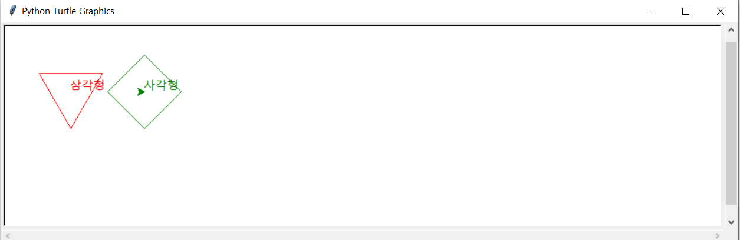
도전
(-400,0)
(-300,0)
Notes:
이번에는 circle함수를 이용하여
정다각형을 그려보도록 하겠습니다

Slide 30
도전
import turtle turtle.setup(width=1000, height=300) turtle.title("도형그리기") t = turtle.Turtle() t.penup(); t.goto(-400,0); t.color("red"); t.pendown() t.circle(50, steps=3) t.penup(); t.goto(-400,50) t.write("삼각형",font=(15)) turtle.done()
Notes:
Setup함수를 이용하여
너비와 높이가 각각 1000, 300인 창을 설정하고
title를 이용하여 창 제목을 설정합니다
그리고 turtle()클래스의 객체를 생성하고
T라고 명명합니다
그런다음 펜을들고/ 좌표평면에서 (-400,0)위치로 이동하고
펜의 색상을 red로 설정하고
펜을 내려둔다음
정다각형 그리기 위해
Circle을 이용하는데
이때 circl의 steps 매개변수의 값이 3이면
삼각형을 그립니다
즉. 이 명령어을 실행함으로써 한변의 길이가 50인
정삼각형 그립니다.
그런다음
펜을들고 좌표평면 -400,50 위치로 이동한다음
Write()메소드를 이용하여 화면에 글씨를 씁니다
첫번째 인수를 작성할 텍스트이고
Font()인수는 글꼴 크기 를 지정합니다
즉,
폰트 크기를 15로 설정한다음 “삼각형”이라고 화면에 씁니다

Slide 31
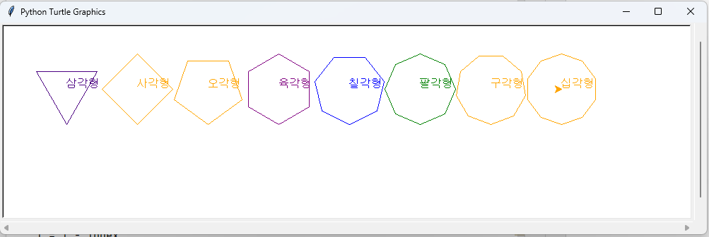
도전
c =['red','orange','green','blue',‘indigo’,’purple’]에서
무작위로 색상을 선택하여 그린다. ( random.randint(0,5) 이용)
Notes:
circle함수를 이용하여
다음과 같이
정다각형 그려보세요
다각형을 그릴 때 사용하는 색상은
임의대로 선택하여 그리세요.

Slide 32
import turtle import random turtle.setup(width=1000, height=300) t=turtle.Turtle() shape= ["삼각형","사각형","오각형","육각형","칠각형","팔각형","구각형","십각형"] c=["red","orange","green","blue","indigo","purple"]
Notes:
먼저
그리기 위해 원을 그리기 위해
필요한 모듈인 turtl과
임의로 색상을 선택하기 위해
필요한 random 모듈을 mport합니다
그리고 turtle 클래스 객체를 생성하고
T로 명명하고
화면에 출력할 텍스트는
다음과 같이
Shape 리스트에 저장하고
다각형을 그릴때 사용할 색상을
c 리스트에 저장합니다

Slide 33
start = -400 ; index=3 for i in range (8): t.penup(); t.goto(start, 0); t.pendown() n= random.randint(0, 5) t.color(c[n]) t.circle(50, steps=index + i) t.penup(); t.goto(start, 50); t.pendown() t.write(shape[i], font=(15)) start = start + 100 turtle.done()
Notes:
그리고
정삼각형을 그린
X좌표를 start 변수에 저장하고
3을 index 변수에 저장합니다
삼각형에서부터 10각형까지 그리기 위해
반복문을 수행합니다
먼저 도형을 그릴 위치로 이동하고
도형을 그릴 색상을 선택하고
Circle 메소드를 이용하여 다각형을 그립니다
그런다음
도형의 이름을 쓰기 위하여
해당위치로 이동한 다음
Write 메소드를 이용하여 도형의 이름을 쓰고
다음 도형을 그리기 위하여
Start의 x좌표를 변경합니다
이 반복문을 이용하여 삼각형에서부터ㅠ~~ 10각형까지 그리고
프로그램을 마칩니다.

Slide 34
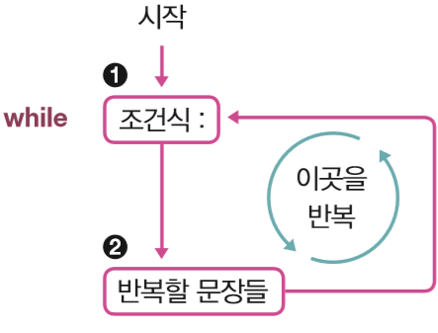
while문
조건 제어 반복 (while 문) : 특정한 조건이 만족되면 반복
Notes:
이번에는 while문 사용법에 대하여
알아보도록 하겠습니다
일반적으로
For문은 고정된 횟수만큼 반복하는 경우 사용하고
While문은 필요한 반복 횟수를 /
사전에 알 수 없는 경우에 적합합니다.
While문은 / 다음과 같이 조건식을 판단하고
조건식이 참인 경우
반복할 문장들을/ 반복 수행합니다.

Slide 35
while문 for문 비교
for 문
for i in range(3): print("%d : 안녕하세요 ~~^^" % i)
while 문
i = 0 while i< 3: print("%d : 안녕하세요 ~~^^" % i) i +=1
0 : 안녕하세요 ~~^^
1 : 안녕하세요 ~~^^
2 : 안녕하세요 ~~^^
Notes:
다음과 같은 결과를
For문과 while문을 이용하여
각각 작성해 볼까요
For문을 이용하면
range 함수이용하여 0,1,2를 생성하고
I가 각가 0 1 2 일떄 이 문장을 반복 수행하면
다음과 같이
‘안녕하세요’가 3번 출력됩니다
반면
While 문장을 이용하면
사용할 변수를 선언하고 초기화해야 하며
반복문안에서
이 변수를
증가하거나 감소하기 위한 코드를
작성해야 됩니다.

Slide 36
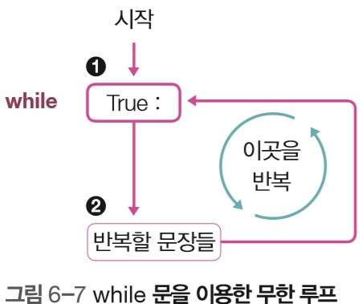
무한 루프
while 문에 무한 루프 (무한 반복)을 사용할 수 있음
조건식을 True로 지정
while True: print("ok ", end= " ")
Notes:
While문을 이용하면
무한 반복을 수행할 수 있는데
일반적으로 / 무한루프를/ 적용하기 위하여
조건식 True로 / 지정합니다
무한 루 ㅡ 순서도로 살펴보면
다음과 같습니다
조건식이 TRUe이기 때문에
반복할 문장들을
무한 반복합니다
다음 코드를
수행하면
Ok가 계속해서 화면에서 출력됩니다.

Slide 37
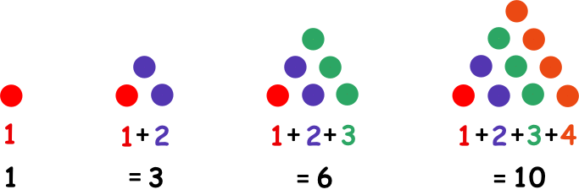
1~10까지의 합
count = 1
sum = 0
while count <= 10 : # count 1 2 3 4 5 6 7 8 9 10
sum = sum + count
count = count + 1
print(“1에서 10까지의 합계: %d”, % sum)
Notes:
이번에는
While문을 이용하여/ 1~10까지의
합을 구하는 프로그램을 /
작성해 보도록 하겠습니다.
먼저 count와 sum 이라는 변수에
각각 1과 0을 저장하여 변수를 초기화 합니다
그런다음
While 문의 조건식을 판별하는데
Count에 저장된 값이 10이하이면
이 문장들을 수행합니다.
즉, While문의 조건식
이 조건식을 만족하는 동안
이 부분을 반복 수행합니다
먼저 조건식보면
현재 count에 저장된 값이 1이기 때문에
이 조건식이 true가 됩니다
그래서 이 문장들을 수행하는데
~~~ sum 값을 업데이트 시키고
현재 count r값에 1을 더하여
cont 값을 업데이트 시키면 count 값은 2가 됩니다
그런다음
이 조건식을 다시 판별하고
이 조건식이 참이면
이 문장들을 수행하여
변수 sum과 count에 저장된 값을 업데이트시키고
만약/ 조건식이 거짓이면
Print()문을 수행하여
Sum을 출력하고/ 프로그램을 마칩니다.

Slide 38

도전 - 별 그리기
import turtle t = turtle.Turtle() t.shape("turtle") t.width(5) t.color('dark blue') i = 0 while i < 5: t.fd(100) t.rt(144) i = i + 1
turtle.done()
이 부분을
완성하세요
(while 문으로 작성)
이 부분을
완성하세요
( for 문으로 작성)
for i in range(5): t.fd(100) t.rt(144)
Notes:
이번에는 while문과 for 문을 이용하여
이용하여 다음과 같은 별을 그려보세요
먼저 turtle() 클랙스 객체를 생성하고
T라고 합니다
그런다음
객체의 모양과 펜의 두께, 펜의 색상을 각각
~~~ 설정합니다
별의 한 변의 길이가 100 픽셀인
별을 그려볼까요.
별을 그리기 전에
이 각도의 크기를 알아야 되는데
이 각도는 몇도일까요.
여기는 정 오각형이므로
정 오각형의 외각의 크기는 72도 입니다
그리고/ 이 삼각형은 / 이등변 삼각형 입니다
이각의 크기는 144도 입니다…
먼저 for문을 이용하여 / 별을 그리는
프로그램을 작성해 보세요.
For 문으로 별을 그리는 것은
다음과 같습니다
이번에는 while문을 이용하여 별을 그려 볼까요
While문에서는
사용할 변수를 초기화하고
반복문안에
이 변수를/ 증가하거나 감소하기 위한 코드가 있어야 합니다
먼저 while문을 이용하여 / 별을 그리는
프로그램을 작성해 보세요.
While 문을 이용하여 별을 그리는
코드는 다음과 같습니다

Slide 39

도전 - 별 그리기 2
import turtle t = turtle.Turtle() t.shape("turtle") t.width(5)
c = ['gold','indigo','silver','yellowgreen','purple'] for i in range(5):
t.color(c[i]) t.fd(100) t.rt(144) turtle.done()
이 부분을
완성하세요
( for 문으로 작성)
Notes:
이번에는 다음과 같이 별을 그려보세요
별의 모든 선분의 색상을 다르게하여
그려 보세요
사용할 색상은
리스트 c에 저장되어 있습니다
For문을 이용하여 작성해 보세요
기존의 for문을 이용한 코드를 이용해보세요

Slide 40
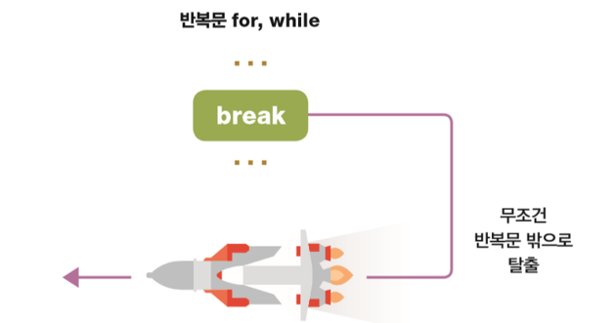
break 문
반복문을 탈출시키는 break 문
계속되는 반복을 논리적으로 빠져나가는 방법
Notes:
이번에는 프로그램 흐름과/ 처리 순서를
조절하는 /제어문에 / 대하여/ 알아보도록 하겠습니다.
먼저
Break문에 /대하여 알아보도록 하겠습니다
일반적으로
For 문은 range()함수에서
지정한 범위를 벗어나면 종료하고
Whiel문은 조건식이 거짓이 되면 종료합니다.
그러나
계속되는 반복문을 /논리적으로 빠져 나가게 하는/ 방법이 있는데
이는 break문을 이용하면 됩니다.
즉, 반복문에서 / BREAK문을 만나면
무조건 반복문을
빠져 나옵니다

Slide 41
break 문
fruits = ["사과", "포도", "오렌지", "바나나", "수박", "빨기"] for i in fruits: if i == "오렌지": break print(i, "완전 맛있어요~~~~")
사과 완전 맛있어요~~~~
포도 완전 맛있어요~~~~
Notes:
Break문의 사용 방법을/ 살펴 볼까요
리스트 fruit에 다음과 같은/ 데이터들이 저장되어 있습니다
반복문을 이용하여 / 리스트 fruit에 저장된 데이터를
하나씩 꺼내와
다음과 같이
화면에 출력하는데
리스트 fruit에서 추출한 데이터가
오렌지 이면
이 반복문을/ 빠져오기 위하여
break을 사용합니다. 그리고 프로그램 수행을 마칩니다.
코드를 살펴보면
먼저
리스트 fruit의 0번째 항목인 사과를 추출하여
변수 i에 저장하고
이 문장들을 수행하는데
먼저 조건식을 판별하게 됩니다
변수 I 에 저장된 데이터가 오렌지와 같은가?
이 조건식이 false이므로
Break문을 수행하지 않고
Print문을 수행합니다.
그런다음
리스트 fruit의 1번째 항목인 포도를 추출하여
변수 i에 저장하고
조건식을 판별하고 결과가 false이기때문에
Break문을 수행하지 않고
Print문을 수행하고
리스트 frui에서 다음 데이터를 추출하여
변수 I 에 저장하고
이 조건식을 판별하는데
이번에는 조건식이 참이 되므로
이 break문장을 수행하고
반복문을 빠져나와/ 프로그램 수행을 마칩니다.

Slide 42
Break 문
hap = 0 a, b = 0, 0 while True: a = int(input("첫번째 수 입력 :")) if a ==0: break b = int(input("두번째 수 입력 :")) hap = a + b print("%d + %d = %d" % (a,b,hap)) print("0을 입력해 반복문을 탈출했음")
첫번째 수 입력 :5
두번째 수 입력 :7
5 + 7 = 12
첫번째 수 입력 :8
두번째 수 입력 :100
8 + 100 = 108
첫번째 수 입력 :0
0을 입력해 반복문을 탈출했음
Notes:
이번 프로그램은
무한루프를 사용하여
입력한 두 숫자의 합계를
반복해서 계산하는 프로그램입니다
먼저 사용할 변수들을 초기화하고
다음과 같인 while문의 조건식을
True로 설정하여
이 부분의 코드들을
무한반복을 수행합니다.
이 프로그램에서는
첫번째 입력하는 수가 0이면
무한반복에서 빠져 나오도록
프로그램을 작성했습니다..
먼저 키보드로 부터 데이터를 입력받아
정수로 변환하여 변수 a에 저장하고
이때 정수 a에 저장된 데이터가 0이면
Break문을 수행하여
반복문을 빠져 나와
이 pirnt()문을 실행한 후
프로그램을 마치고
A에 저장된 데이터가 0이 아니면
두번째 데이터를 입력받아
정수로 변환하여 변수 b에 저장하고
변수 a와 b에 저장된 데이터들의 합을 구하여
다음과 같이 출력하고
다시 while 문에 있는 조건식을 판별하는데
조건식이 trud이기 때문에
이 문장들을 수행합니다.
다음을 입력하고 실행시켜 보세요.

Slide 43
도전
1부터 정수를 순서대로 더하여 합계를 최초로 1000이 넘게 하는
정수를 구하는 프로그램을 작성하세요.
단) for문과 break문 사용
합계를 최초로 1000이 넘게 하는 숫자 : 45
1~ 45 까지의 합 : 1035
Notes:
1이서 부터 순서대로 정수를 더하여
합계가 최초로 1000이 넘게 하는
정수를 구하는 프로그램을
For문과 break문을 사용하여
작성해 보세요
결과는 다음과 같습니다.

Slide 44
hap = 0 for i in range(1,100): # 1 2 3 . . . 99 hap +=i if hap >= 1000: break print("합계를 최소로 1000이 넘게하는 숫자 : %d" % i ) print("1~ %d 까지의 합 : %d" % (i,hap ))
합계를 최소로 1000이 넘게하는 숫자 : 45
1~ 45 까지의 합 : 1035
Notes:
다음 코드를 살펴볼까요
먼저 변수 hap을 초기화하고
For문을 수행합니다
For문에서 range()함수에 의해 1…99의 숫자가 생성되죠
먼저 1이 변수 i에 대입되고
Hap에 들어있는값에 i에 저장된 데이터 값을
더하여 hap을 업데이트합니다.
그런다음 조건식을 이용하여
Hap에 저장된 데이터 값이 1000보다 크거나 같은지를
판변하는데
이 조건식이 거짓이므로
Break문장을 수행하지 않고
위로 올라가
이번에기 2가 i에 대입됩니다
이 과정을 반복 수행하다
이 조건식이 참이 되면
Break문을 수행하여
이 반복문을 벗어사
이 두 print()문을 수행하고 프로그램 마칩니다.

Slide 45
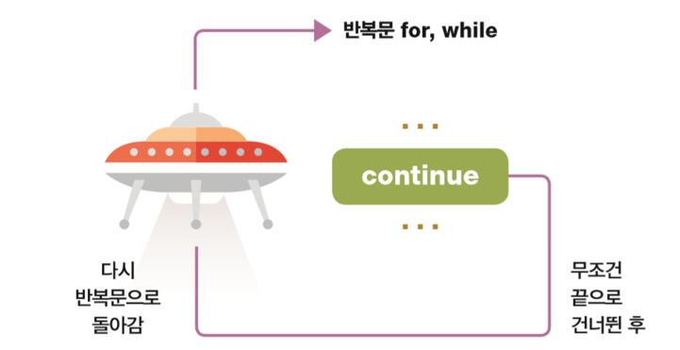
continue
반복문을 빠져 나오지 않고 continue 아래의 문장만 건너뛰는 역할
Notes:
이번에는
프로그램 처리 순서를 조절하는
Continue문에 대하여 알아보도록 하겠습니다
Continue문을 만나면
블록의 남은 부분을 무조건 건너뛰고
반복문의 처음으로 되돌아 갑니다
contiune 문을 만나면 반복문을
처음부터 다시 수행합니다.
즉, 반복문을 수행하다가
Contiune문을 만나면
Continue 아래에 있는 코드들은 수행하지 않고
바로 for문 while문의 처음으로 되돌아 갑니다.

Slide 46
문자열에서 자음만 출력
strings = "ILovePython" for ch in strings: if ch in ['a','e','i','o','u','A','E','I','O','U']: continue print(ch, end=‘ ')
Notes:
다음 코드를 살펴볼까요
먼저, 변수 strings에 / I love python이 저장하고
다음 for문을 수행합니다
문자열 변수 stirngs에 / 저장된 문자들을
순서대로
변수 ch에 대입하고
다음 조건식을 판별합니다
조건식을 판별한 후,
조건식이 true이면 /continue문장을 수행하고
For문의 시작점으로 이동하고
그렇지 않고
조건식이 false이면 print()문을 실행합니다
이 for문에서
먼저 문자열 변수 stirngs에 / 저장된 문자들 중
O번째 항목에 / 저장된/ 대문자 i를
변수 ch에 대입하고
다음 조건식을 판별합니다
현재 ch에는 / 대문자 i가 저장되어 있고
I가 / 이 리스트안에 있으므로
이 조건식이 true가 됩니다
조건식이 true이기 때문에
Continu문장을 수행하여,
For문의 시작점으로 이동합니다
반복문 처음상태로 가서
이번에는
먼저 문자열 변수 stirng에 저장된 문자들 중
1번 항목에 저장된 대문자 L를/ 변수 ch에 저장하고
조건식을 판단합니다
ch에 저장된 문자 L이
이 리스트안에 대문자 L 이 없기때문에
조건식은 FALSE되어
Continue문장을 수행하지 않고
이 print()문을 수행합니다
Print()문에서
변수 ch에 저장된 대문자 L을 출력하고
end 매개변수에 의해
한칸을 띄어씁니다
그런다음 for문의 시작점으로 되돌아가
문자열 STRING에서 또 하나의 문자를 추출하여
이 과정을 반복 수행하면
결국
문자열 STING에 있는 문자들중 자음만 출력됩니다
다음 코드들을 수행하고 결과를 확인해보세요

Slide 47
문자열에서 모음만 출력
strings = "ILovePython" for ch in strings: if ch not in ['a','e','i','o','u','A','E','I','O','U']: continue print(ch, end=‘ ')
Notes:
이번에는
변수 strings에 / I love python이 저장된 문자열중
모음만 출력해 볼까요.
자음만 출력하는 코드에
Not만 추가하면 됩니다
O번째 항목에 / 저장된/ 대문자 i를
변수 ch에 대입하고
다음 조건식을 판별합니다
조건식이 ‘ch에 저장된 문자가 / 이 리스트 안에 없다’라는 조건입니다
대문자 I 가 리스트에 있기 때문에
이 조건식은 거짓이 되므로
Print문장을 수행하여
변수 ch에 저장된 대문자 I 를 출력하고
For 문의 시작점으로 되돌아가서
Stings의 1번항목인
대문자 L를/ 변수 ch에 저장하고
조건식을 판별하는데
조건식이 ‘ch에 저장된 문자가 대문자 L / 이 리스트 안에 없다’라는 조건을
만족하므로
즉 조건식이 true가 됩니다.
조건식이 true이기 때문에
Continu문장을 수행하여,
For문의 시작점으로 이동하여
이 과정을 반복 수행하면서
변수 strings에 저장된 문자들 중 모음만 출력합니다.
결과는 다음과 같습니다.

Slide 48
1~10까지의 합계를 구하되 3의 배수는 제외하고 합계
hap, i = 0,0 for i in range(1,11): # 1 2 3 4 5..10 if i %3 == 0: continue hap +=i print(i, end =' ') print() print("1~10의 합계(3의배수 제외) : %d" % hap )
1 2 4 5 7 8 10
1~10의 합계(3의배수 제외) : 37
Notes:
이 코드는
1~10까지의 합계를 구하되 / 3의 배수는 제외하고 /합계를 구합니다
즉,
1~10까지의 숫자들 중
3의 배수를 제외하고 합계를 구합니다
다음 코드를 입력하고 실행하여
결과를 확인해 보세요
이 코드들을 살펴볼까요
먼저
변수 hap, I 를 각각 0으로 초기화하고
For문을 수행합니다
For문에서
Range함수에 의하여 1~10까지의 숫자를 생성하여
차례대로 변수 I 에 저장하고
반복문들을 / 수행합니다
반복문 안의 조건식에서
변수 i에 저장된 값이 3의 배수이면
즉, 조건식이 참이면
Continue 문장을 수행합니다
Continue문장을 수행한 후
반복문의 시작점으로 이동하고
조건식이 거짓이면
이 문장들을 수행하고
반복문의 시작점으로 이동합니다
코드를 살펴보면
먼저, range()함수에 의해 1~10까지 숫자를 생성합니다
먼저 1을 / 변수 i에 / 대입한 후
조건식을 판별합니다
I에 저장된 값을 3으로 나누어 나머지를 구해
그 결과가 0과 같은 지 / 판단합니다
즉, I 에 저장된 값이
3의 배수인지 판별합니다
1을 3으로 나누었을때
나머지가 1이므로
이 조건식은 거짓이므로
Continu문장이 수행되지 않고
현재 변수 Hap에 들어 있는 값과/ 변수 i에 저장된 값을 / 더하여
hap을 업데이트하고
Print()함수에 의해 i에 저장된 값을 출력합니다
그런다음. For의 시작점으로
돌아가 2라는 수를 i에 대입한후
이 과정들을 반복 수행하면서
1에서 10사이의 숫자들 중에서
3의 배수를 제외하고
나머지 숫자들의 합을 구합니다
10까지의 합이 구해지면
반복문을 빠져나와
아래문장을 수행하고
프로그램을 마칩니다
프로그램 수행 결과는
다음과 같습니다.

Slide 49
도전 – 10이하의 정수들 합( 2의 배수와 3의 배수 제외)
hap =0
for i in range (1,11): if ( i%2 ==0 or i%3 ==0): continue hap += i
print( i , end = ‘ ‘) print(hap)
1 5 7
1~10의 합계(2의 배수와 3의배수 제외) : 13
Notes:
1~10까지의 합계를 구하는데
2의 배수와 3의 배수을 제외하고
합계를 구합니다
즉
1~10까지의 숫자들중
2의 배수 또는 3의 배수를 제외하고 합계를 구합니다
앞 코드에서
3의 배수를 제외하고 합을 구했죠..
이 프로그램에서
2의 배수 또는 3의 배수를 제외하고 합계를 구하기 위하여
조건식만 수정하면 됩니다
2의 배수 또는 3의 배수를 제외하기 위하여
변수 i에 저장된 숫자가 2의 배수 또는
3의 배수인지 판단을 하고
변수 I 에 저장된 숫자가
2의 배수 또는 3의 배수 이면
Continu문을 수행하여
반복문의 처음으로 이동하기 때문에
2의 배수 또는 3의 배수 들은
Hap에 더해지지 않습니다
위 프로그램을 수행하고 결과를 확인해 보세요.

Slide 50
도전
1부터10이하의 정수 사이의 중
2의 배수 또는 3의 배수의 정수들의 합을 구하는 프로그램을 작성하세요
2 3 4 6 8 9 10
1~10사이의 (2의 배수 또는 3의 배수) 합 : 42
Notes:
~~ 의 …
합을 구하는 프로그램을 작성해 보세요
결과는 다음과 같습니다.

Slide 51
hap =0
for i in range (1,11): # 1 2 3 4 5 6 7 8 9 10 if not( i%2 ==0 or i%3 ==0): continue hap += i print()
print("1~10 사이의 (2의 배수와 3의배수) 합: %d" % hap )
2 3 4 6 8 9 10
1~10사이의 (2의 배수와 3의배수) 합 : 42
Notes:
1~10까지의 합계를 구하는데
2의 배수와 3의 배수을 제외하고
합계를 구하는 프로그램을
약간 수정하면 됩니다
이 프로그램은
1~10까지의 숫자들 중
2의 배수 또는 3의 배수들의 합계를 구합니다
2의 배수 또는 3의 배수들의 합계를 구하기 위하여
조건식을 수정하면 됩니다
변수 i에 저장된 숫자가 2의 배수 또는
3의 배수인지 판단을 하고
변수 I 에 저장된 숫자가
2의 배수 또는 3의 배수이 아니면
Continu문을 수행하여
반복문의 처음으로 이동하여
반복을 계속 수행하면 됩니다
위 프로그램을 수행하고 결과를 확인해 보세요.

Slide 52
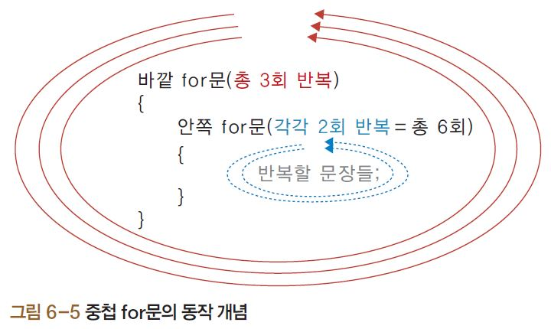
중첩 for문
for문 내부에 또 다른 for문이 들어 있는 형태
Notes:
이번에는 중첩 for 문에 대하여 알아보도록 하겟습니다
중첩 for문은
For문 내에 또다른 for문이 들어 있는 형태이다
바깥 for 문과 안쪽 for문이 반복되고 있는데
바깥 for문은 3회 , / 안쪽 for문은 2회 반복된다고 가정하면
바깥 for문이 1번 수행될때 마다
안쪽 for문의 반복할 문장은 2번 수행됩니다.
바깥 for문이 3번 수행되기 때문에
여기에 있는 반복할 문장들은
총 6회 수행됩니다
즉,
중첩 for문에서 /반복할 문장들의 / 실행횟수는
바깥 for문 반복횟수 * 안쪽 for문 반복횟수 입니다.

Slide 53
중첩 for문
for i in range(1,4): # 1 2 3 for j in range(11, 13): # 11 12 print("i값 : % d, j값 : %d " % (i, j))
i값 : 1, j값 : 11
i값 : 1, j값 : 12
i값 : 2, j값 : 11
i값 : 2, j값 : 12
i값 : 3, j값 : 11
i값 : 3, j값 : 12
Notes:
다음 코드를 입력하고 실행하여
결과를 확인해 보세요
이 프린트 문장은 총 6번 실행됩니다
첫번째 for문은 i값이 1 2 3으로 3회 수행되고
두번째 for문은 j값이 11 12 로 2번 수행됩니다
즉. 바깥 for문이 1회 /수행될때마다
안쪽 for문이 2회 수행되어
이 print()문은 3*2 총 6회 수행됩니다
바깥 for문에서 / range()함수에 의하여/ 1 2 3이 생성됩니다
먼저 i에 1이 대입되고
안쪽 for문을 /수행하는데
이때 안쪽 for문의 / range()함수에 의하여 11과 12가 생성됩니다
안쪽 for문에서
먼저 11일 j에 대입되고
Print() 문을 수행하여 / 다음과 같이 출력합니다
그리고 안쪽 for 문의 시작점으로 이동하여
이번에는
12를 j에 대입하고
Print()문을 수행하여 i값 1과 j 값 12를 출력합니다
안쪽 for문에 있는 숫자 11과 12를 모두 수행되면
즉 안쪽 for문에서 생생된 숫자를
모두 사용했으면
다시 바깥 for문으로 시작점으로 이동하여
이제 i에 2를 대입한 후
안쪽 for문을 수행합니다
그럼
안쪽 for문에서 range함수에 의하여
다시 숫자 11과 12를 생성하고
차례대로 j에 11이 대입되어 print문을 수행하면 ~ 이 출력되고
J에 12가 대입된 후 print문을 수행하면 ~~이 출력됩니다‘’
안쪽 for문에 있는 / 11가 12가 모두 수행되면
다시 바깥 for문으로 이동하여 i에 3을 대입하고
안쪽 for문에서 j가 11,12일 때
각각 print문을 수행하면
다음과 같이 출력됩니다
이 프로그램을 입력하고 출력하세요

Slide 54
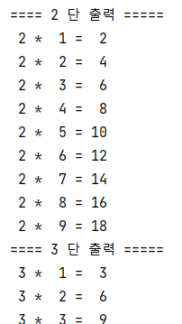
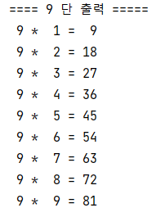
구구단 1
for dan in range(2,10): # 2 3 4 5 6 7 8 9 print("==== %d 단 출력 =====" % dan) for i in range(1, 10): # 1 2 3 4 5 6 7 8 9 print("%2d * %2d = %2d" % (dan, i, dan * i))
Notes:
이번엔느
중첩 for문을 활용하여
2단에서부터 9단까지 구구단을 출력해 볼까요
다음 프로그램을 입력하고 실행해 보세요
바깥 for문은 dan값은 2 ~~~ 9로 8회 수행되고
안쪽 for문은 i값은 1 2 3 4 5 6 7 8 9 로 9번 수행됩니다
결국 이 print()문은 8*9 총 72회 수행됩니다 .
그럼 이 print()문은 몇번 수행될까요?
그리고 안쪽 for문은 몇번 수행될까요?
각각 8번씩 수행됩니다
프로그램을 살펴보면
바깥 for문의 range()함수에 의하여 2부터 9까지 숫자가 생성되고
즉 2가 dan이 1일때
안에 있는 for문을 수행하는데
이때 range()함수에 의하여 1~9가 생성됩니다.
그런다음
j에 1부터 9까지 차례대로 대입하여
Print() 문을 수행하여 다음과 같이 출력합니다
안쪽 for문에 의하여 / i에 9가 대입되어
Print()문을 수행되면
안쪽 for문에 있는/ 모든 숫자가 수행되었기 때문에
바깥쪽 for문으로 시작점으로 이동하여
이번에는 3이 변수 dan에 대입되고
이 문장들이 반복 수행됩니다
Print()문장을 수행하고/ 안쪽 for문을 수행하는데
안쪽 for문에서는
range()함수에 의하여 / 다시 1부터 9까지의 /숫자가 생성됩니다
그런다음
j에 1부터 9까지 차례대로 대입되면서
Print() 문을 수행하여 다음과 같이 출력합니다
이러한 반복과정을 수행하여
Dan이 9이고 i가 9일때까지 print()문을 출력하고
프로그램을 마칩니다

Slide 55
구구단 2
for dan in range( 2,10): # 2 3 4 5 6 7 8 9 for i in range(1,10): # 1 2 3 4 5 6 7 8 9 text = f'{dan} * {i} = {dan * i}' print(text) print()
Notes:
이번에는
구구단을 f문자열을 이용하여 /출력해 보도록 하겠습니다
F문자열은 문자열앞에 f을 붙여 /사용하며
{}중괄호안에 / 변수나 표현식을 /넣어 값을 대입합니다
F문자열을 이용하여
다음과같이
문자열을 만들어 text에 저장하고
Print()문을 이용하여 출력합니다
즉,
바깥 for문의 / range함수에 의하여
숫자 2~9가 생성되어 / 차례대로 dan에 대입되고
Dan에 숫자가 /대입될때마다
안쪽 for문의 range함수에 의해 1부터 9까지 숫자가 생성되어
차례대로 i에 저장됩니다.
예를 들면,
먼저 dan이 2일때
안쪽 for문을 수행하여
range함수에 의해 1부터 9까지 숫자를 생성한후/
I에 1이 대입됩니다.
그런다음 2*1=2라는 f문자열을 완성하여
변수 text에 저장한후
Print()함수를 이용하여 이를 출력합니다
I가 9일때까지 / 수행한후
안쪽 for문 수행을 빠져나와
여기에 있는 print()문장을 수행합니다
그런다음
바깥 for문으로 시작점으로 이동하여
변수 dan에 3을 대입하고
이 과정을 반복 수행하여
구구단을 출력합니다.

Slide 56
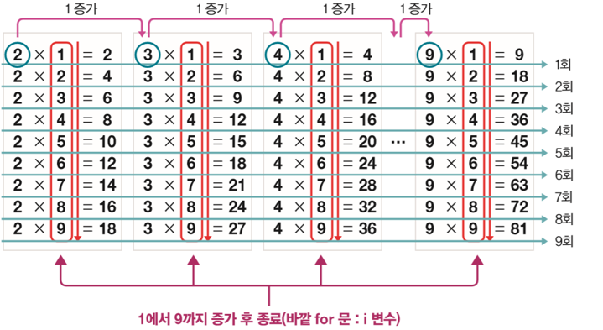
도전 구구단
Notes:
이전 구구단에서는
구구단의 결과가 세로로 출력되므로
위아래로/ 스크롤해야/ 전체 결과를 볼 수 있습니다
하지만
다음과 같이 구구단을
가로 형태로 출력하면
훨씬 보기가 좋을 것 입니다.
데이터를
화면에 출력할때 /주의할 점이 있는데
일단 세로방향으로/ 한번 출력되면
다시 위로 올라가서 /출력할 수 없습니다
즉, 2단을 출력한 후
다시 화면 위로 올라가서 3단을 출력할 수 없다는
의미입니다.
그래서
먼저. 가로 방향으로 /데이터를 출력해야 합니다.
1회의 결과를 보면… 즉 바깥 for문을 / 1회 수행했을때의 / 결과를 보면
결과를 보면 dan이 2 3 4 5 6 7 8 9 로 증가하죠
그리고 i값은 1로 변화지 않습니다
2회의 결과를 보면.. 즉 바깥 for문을 / 1회 수행했을때의 결과를 보면
dan이 2 3 4 5 6 7 8 9 로 증가하죠
그리고 i값은 2로 변화지 않습니다
즉
바깥 for문을수행될때
dan이 2 3 4 5 6 7 8 9이 차례로 수행됩니다.
이와 같이 / 구구단을 출력하기 위해서는
바깥 for문에서 사용하는 변수가 i이고
안쪽 for문에서 사용하는 변수가 dan이어야 합니다.

Slide 57
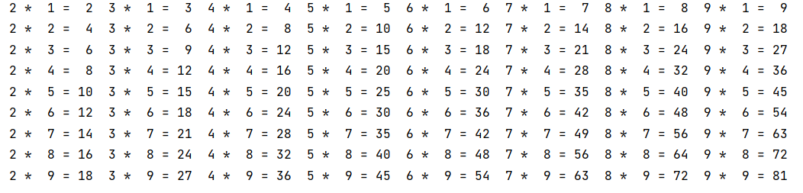
도전 구구단

Slide 58
도전 구구단
for i in range(1,10): # 1 2 3 … 9 for dan in range(2,10): # 2 3 4 … 9 print("%2d * %2d = %2d" % (dan, i, dan * i),end=‘ ') print()
Notes:
다음 코드를 입력하고
실행하여결과를 확인해 보세요.
바깥 for문의 / range함수에 의하여
숫자 1에서 9까지 숫자가 생성되어 / 차례대로 i에 대입되고
변수 i에 숫자가 /대입될때마다
안쪽 for문의 range함수에 의해 / 1부터 9까지 숫자가 생성되어
차례대로 변수 dan에 대입됩니다
예를 들면,
먼저 변수 i가 1일때
안쪽 for문을 수행하여
변수 dan에 2부터 9까지가 차례대로 대입되면서
다음과 같이
1회에 해당되는 구구단을 출력합니다
그리고 다시 바깥 for 문의 시작점으로 이동하여
I에 2가 대입되고
다시
변수 dan에 2부터 9까지가 차례대로 대입되면서
Print()을 수행합니다
2회에 해당되는 구구단을 출력합니다
이런과정을
변수 i가 9, dan이 9일때까지 반복수행하면
결과는 다음과 같습니다

Slide 59
도전 구구단
for i in range( 1,10): for dan in range(2,10): text = f'{dan} * {i} = {dan * i}' print(text, end=' ') print()
for i in range(1,10): for dan in range(2,10): print("%2d * %2d = %2d" % (dan, i, dan * i),end=‘ ') print()
Notes:
이번에는
구구단을 가로로 출력하는
다음과 같은 코드를
F문자열을 이용하여 /출력해 보도록 하겠습니다
F문자열은 문자열앞에 f을 붙여 /사용하며
{}중괄호안에 / 변수나 표현식을 /넣어 값을 대입합니다
F문자열을 이용하여
다음과같이
문자열을 만들어 text에 저장하고
Print()문을 이용하여 출력합니다
즉,
바깥 for문의 / range함수에 의하여
숫자 1~9가 생성되어 / 차례대로 i에 대입되고
I에 숫자가 /대입될때마다
안쪽 for문의 range함수에 의해 2부터 9까지 숫자가 생성되어
차례대로 dan에 대입되면서
F문자열을 만들고
이를 화면에 출력합니다

Slide 60
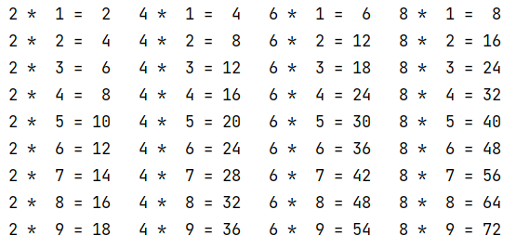
도전 구구단
Notes:
이번에는 다음과 같이
구구단을 화면에 출력해 보세요

Slide 61
도전 구구단
for i in range(1,10): # 1 2 3 … 9 for dan in range(2,10,2): # 2 4 6 8 print("%2d * %2d = %2d" % (dan, i, dan * i),end=‘ ') print()
1회
2회
1회
Notes:
다음 코드를 입력하고
실행하여 / 결과를 확인해 보세요.
바깥 for문의 / range함수에 의하여
숫자 1에서 9까지 숫자가 생성되어 / 차례대로 변수 i에 대입됩니다.
변수 i에 숫자가 /대입될 때마다
안쪽 for문의 range함수에 의해 / 2,4,6,8 이 생성되어
차례대로 변수 dan에 대입됩니다
그리고 print()문을 수행하여
다음과 같이 구구단을 출력합니다
예를 들면,
먼저 변수 i가 1일때
안쪽 for문의
range함수에 의해 / 2,4,6,8 이 생성되어
변수 dan에 2 4 6 8 이 차례대로 대입되면서
다음과 같이
1회에 해당되는 구구단을 출력합니다
그런다음
다시 바깥 for 문의 시작점으로 이동하여
I에 2가 대입되고
다시
변수 dan에 2 4 6 8 이 차례대로 대입되면서
Print()을 수행합니다
2회에 해당되는 구구단을 출력합니다
이런과정을
변수 i가 9, dan이 8일때까지 반복수행하면
화면에
다음이 출력됩니다.

Slide 62
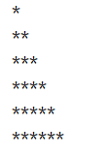
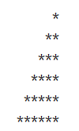
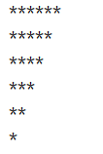
도전
1
2
3
Notes:
For문을 이용하여
다음과 같은 모양들을
화면에
출력하는 프로그램을 작성해 보세요

Slide 63
도전
for i in range(1,7): print("*"*i)
1
1
2
3
for i in range(1,7): print(" "*(6-i),"*"*i)
2
for i in range(6,0,-1): print("*"*i)
3
Notes:
다음과 같은
그림들을 출력하기 위해서는
For문과 range()함수를
그리고 *연산자를 이용하면
문제를 해결할 수 있습니다
1번 그림을 위한 코드를 살펴볼까요
1번 그림은 6줄에
별이 그려져 있습니다
그리서 range함수에 의하여 1~6까지의 숫자를 생성하고
각각 이 숫자들을 변수 i에 대입하여
Print(문을 수행합니다
변수 i가 1이면
print()함수에 의하여 1개을 별을 그리고
변수 2가 2이면
Print() 함수에 의하여 2개의 별을 그립니다
이런과정을 반복하면
첫번째 그림을 그릴 수 있습니다
이러한 방법 이외에도 다양한 방법을 이용하여 그림을 그릴 수 있습니ㄷ
다음과 같이 입력하고 실행시켜 보세요
두번째와 세번째 그림을 위한 코드도 작성해 보세요

Slide 64


출력을 예쁘게 만드는 포매팅 1
print('{} fighting'.format('hello')) print('I like {} and {}'.format('apple','orange')) print('I like {0} and {1}'.format('apple','orange')) print('I like {1} and {0}'.format('apple','orange')) print('I like {0} and {0}'.format('apple','orange')) print('정수 {}'.format(10)) print('정수 {} and {}'.format(10,20)) print('정수 {0:5d} and {1:5d}'.format(10,20))
Notes:
파이썬은
여러가지 방법을 사용하여 /문자열을 서식화 합니다
문자열을 출력할때 매우 유용한 매소드가
Format() 메소드입니다
중괄호 /즉 플레이스 홀더를 이용하여
원하는 문자나 숫자를 /적절한 포맷으로 출력할 수 있습니다
중괄호 즉 플레이스 홀더는
Format 메소드의 인자로/ 들어오는 값이
출력되는 위치를 지정하는
역할을 합니다
{} 플레이스 홀더안에 /숫자가 없는 경우
Format 메소드의 인자가 순서대로
플레이스홀더에 들어가고
만약
플레이스 홀더안에 /숫자가 있으면
Format 메소드의 인자들의
인덱스를 이용하여
인덱스를 지정합니다.
다음을 살 펴볼까요
이 플레이스 홀더 안에/ 숫자가 없으므로
Format 메소드의 인자가/ 순서대로 플레이스 홀더에 들어가므로…
이 print()문을 수행하면
~~가 화면에 출력됩니다
그리고
이 플레이스 홀더안에는 숫자가 있으므로
지정된 인덱스에 해당되는 값이
해당 플레이스 홀더에 저장합니다.
Format()메소드 안에 apple과 orange가 있는데
이들의 인덱스는/ 각각 0, 1입니다
즉, apple의 인덱스가 0이고
Orange의 인덱스는 1입니다.
그래서 이 print()문을 수행하면
~~가 화면에 출력됩니다
다음을 살펴볼까요
이 중괄호 안에는 10이 대입됩니다
이 format()메소드에서
10의 인덱스는 0이고 20의 인덱스는 1입니다
이자리에 각가 10과 20이 출력됩니다
이번에는
중괄호 안이 복잡하죠 / 첫번째는 인덱스 번호를 나타내고
:콜론다음/ 두번째는 출력시 /차지할 칸의 수를 의미합니다
즉, 이 의미는 / 0번째 인덱스를 출력할 때 / 5칸에 데이터를 표현하라는 의미이고
d는 정수를 나타냅니다
그래서 0번째 인데스에 해당하는 정수10을
다음과 같이 출력합니다
그리고 이것은
의미는 / 1번째 인덱스를 출력할 때 / 5칸에 데이터를 표현하라는 의미입니다.
즉 1번째 인덱스에 해당하는 정수 20을
다음과 같이 출력합니다

Slide 65
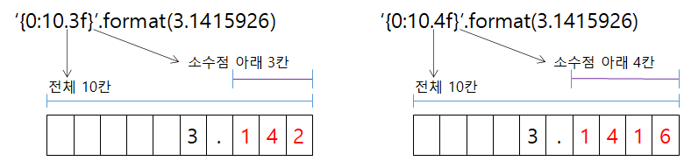
출력을 예쁘게 만드는 포매팅 1
print('실수 {}'.format(3.141592)) print('실수 {0:10.3f} and {0:10.4f}'.format(3.1415926))
Notes:
이 플레이스 홀더에는 … 출력됩니다
이 print()문에서
중괄호 안이 복잡하죠
/ 첫번째는 인덱스 번호를 나타내고
두번째는 출력시 /차지할 칸의 수를 의미합니다
즉, 이 의미는 / 0번째 인덱스에 해당하는 데이터를 출력할 때
/ 10칸에 데이터를 출력하라는 의미이고
3은 실수를 출력할때
소수3째자리까지 출력하라는 의미이며
F는 실수를 의미합니다
즉, 3.1415926를 화면에 출력할때
소수 4째자리에서 반올림하여
소수 셋째짜리까지 표현합니다
결과는 다음과 같습니다.
그러면 이것은 어떤 의미 일까요.
즉 0번 인텍스에 있는값을
10개의 칸을 이용하여 나타내는데
소수 5째자리에서 반올림하여
소수 4째짜리까지 표현하라는 의미 입니다

Slide 66
도전
거꾸로 정수는 12321이나 3443과 같이 거꾸로 나열해도 그 값이 원래의 값과 같은 정수를 말한다.
사용자로부터 임의의 정수를 입력받아 이 수가 거꾸로 정수인지 아닌지를 판단하는 프로그램을 작성하시오.
12321
3443
[결과 ]
정수 입력 :1256521
1256521은(는) 거꾸로 정수입니다.
정수 입력 :98765
98765은(는) 거꾸로 정수가 아닙니다.

Slide 67
도전
number=int(input("정수 입력 :")) s=str(number) length = len(s) #5 # string 0 1 2 3 4 r=0 for i in range(length): # 0 1 2 3 4 r = r + int(s[length-1-i]) * (10**(length-1-i)) # 0 + 1* (10**4) +2 *(10**3) + 3*(10**2) + 2 * (10**1) + 1* (10**0)
if number == r: print('%d은(는) 거꾸로 정수입니다.' %number) else: print('%d은(는) 거꾸로 정수가 아닙니다.'%number)
12321
Notes:
다양한 방법으로 이 문제를 해결할 숫 있습니다
다음 코드를 입력하고
실행하여 결과를 확인해 보세요
키보드로 부터 입력을 받아 변수 number에 저장하고
반복문을 수행하여
Number에 저장된 숫자를 꺼꾸로 만들어
변수 r에 저장합니다
그런다음 조건문을 이용하여
변수 number와 r에 저장된 숫자를 비교하여
꺼꾸로 정수인지 꺼꾸로 정수가 아닌지 판단합니다

